Slide 1

reseau-canope.fr/cap-ecole-inclusive

Slide 2
SOMMAIRE
Pour une école pleinement inclusive
  Circulaire de rentrée 2019 - Pour une École inclusive - circulaire n° 2019-088 du 5 juin 2019
  Loi « École de la confiance »
Une plateforme évolutive de ressources pédagogiques et d’accompagnement
  Une grille d’analyse des besoins des élèves
  Des fiches d’adaptation en classe
  Une carte interactive pour localiser une personne ressources
Des ressources audiovisuelles pour s’informer et se former
  Des films d’animation sur les troubles
  Des interviews d’experts en podcast
  Des tables rondes d’experts et d’enseignants en podcast

Slide 3

Un grand service public de l’école inclusive dès la rentrée 2019

Slide 4
Permettre à l’École d’être pleinement inclusive est une ambition forte du président de la République qui a fait de la scolarisation des élèves en situation de handicap une priorité du quinquennat.
Le ministère de l’Éducation nationale et de la Jeunesse transforme en profondeur l’accompagnement des élèves en situation de handicap.
Face à l’augmentation constante du nombre d’élèves concernés, l’École replace la proximité et la réactivité au cœur de l’organisation de l’accompagnement.
La plateforme s’inscrit donc dans le point 3 de la circulaire de rentrée 2019 : Former et accompagner les professeurs

Slide 5

Clip de présentation de la plateforme
Cap école inclusive
reseau-canope.fr/cap-ecole-inclusive

Slide 6


Slide 7
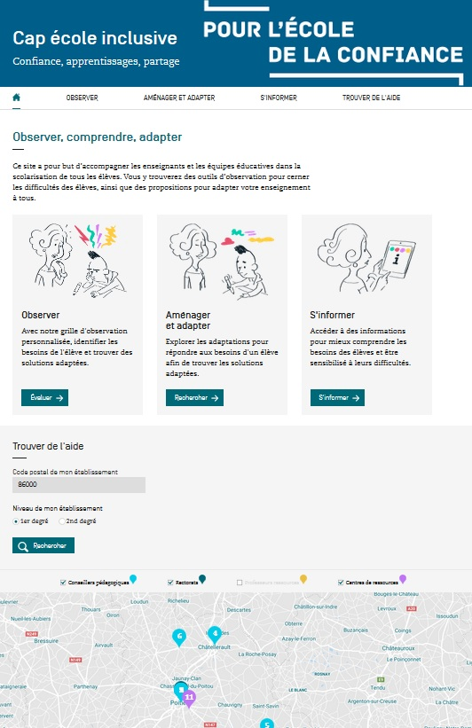
reseau-canope.fr/cap-ecole-inclusive

Slide 8
Cap école inclusive, une plateforme numérique pour tous les enseignants
Des outils clés en main
  une grille d’observation à compléter en ligne
  ou à télécharger pour identifier les besoins particuliers des élèves ;
  des dizaines de fiches pédagogiques pour adapter son enseignement ;
  une carte interactive pour trouver les personnes ressources par département
Des ressources audiovisuelles
  des vidéos d’animation pour comprendre ce que ressent l’élève ;
  des podcasts pour enrichir sa pratique pédagogique et bénéficier
  des conseils de ses pairs ;
  des interviews d’experts pour s’informer et se former.

Slide 9
Une plateforme réalisée par et pour la communauté éducative
Les besoins des professeurs pris en compte
dès l’origine du projet (70 professeurs ont participé à sa conception)
une plateforme réservée à la communauté
éducative (accessible avec son adresse mail emailing académique)
une démarche d’amélioration continue nourrie par les remontées des utilisateurs avec un premier bilan fin 2019
des contenus nombreux qui seront enrichis progressivement

Slide 10
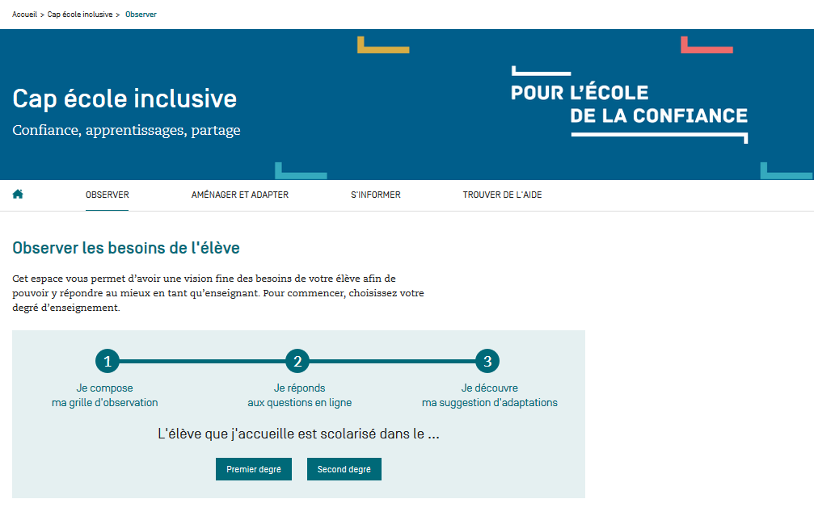
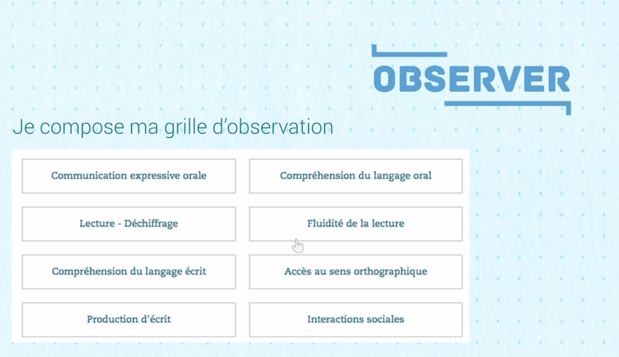
ÉTAPE 1 – OBSERVER
Les professeurs complètent
une grille d’observation.
Pour cela, ils peuvent aussi s’appuyer sur les observations
des autres adultes de l’école ou de l’établissement (ATSEM, AESH, RASED, assistants d’éducation, personnels de santé…).
Ils sélectionnent les items de la grille auxquels ils souhaitent répondre en indiquant pour chacun le degré d’acquisition atteint par l’élève.

Slide 11
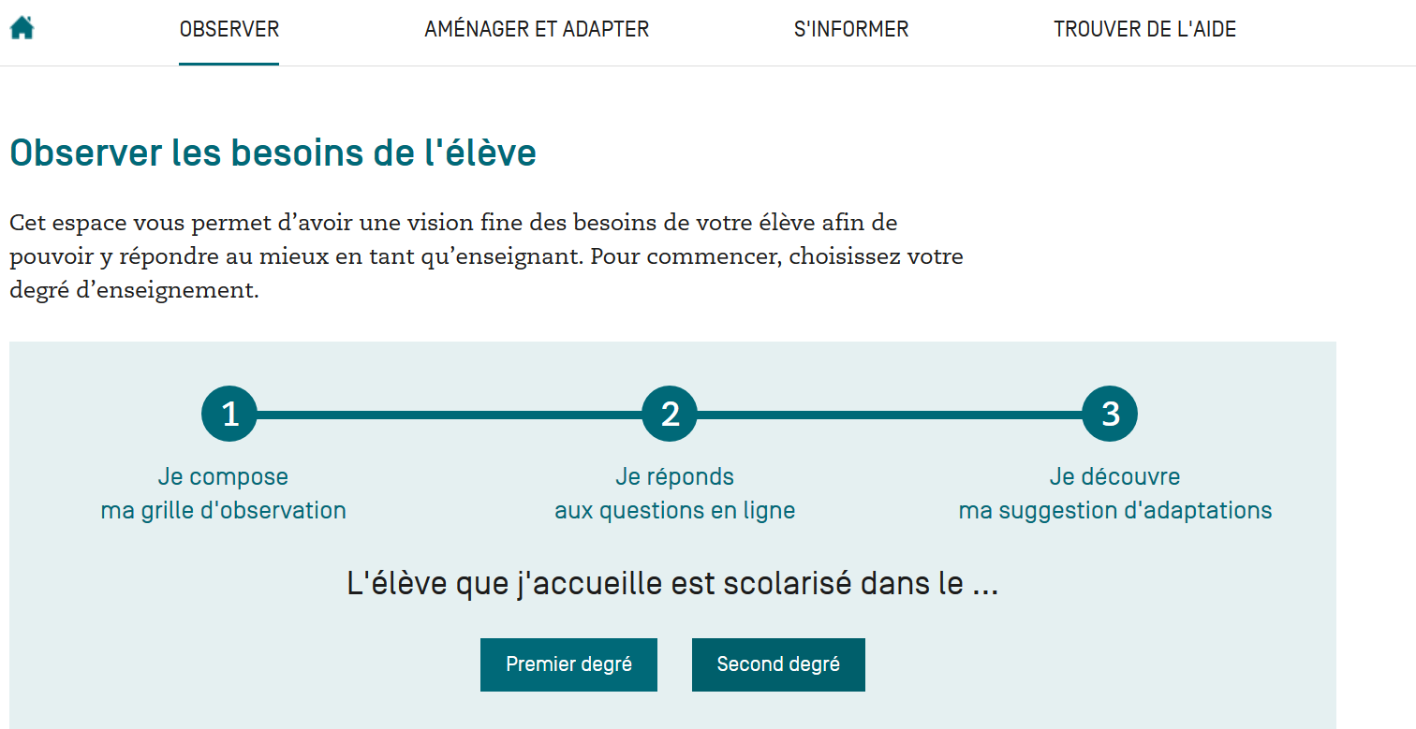
Exemple - grille d’observation

Slide 12
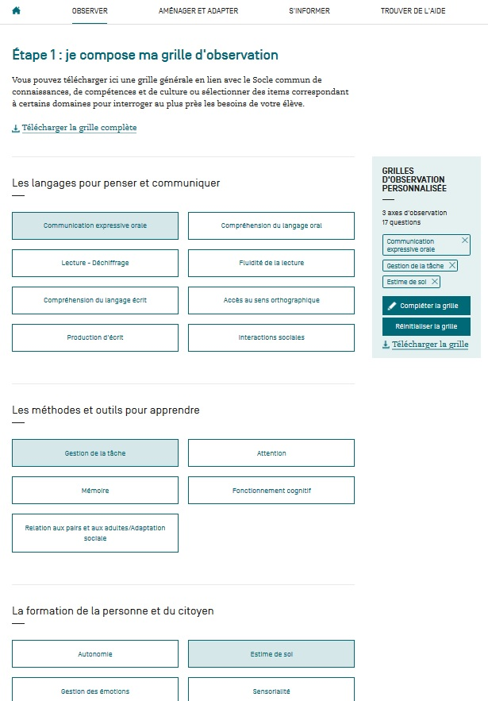
Exemple - grille d’observation
10 minutes max
La grille d’observation les guide pour savoir ce qu’il convient de noter pour définir les adaptations à mettre en œuvre.
L’enseignant sélectionne des items correspondant à certains domaines pour interroger au plus près les besoins de son élève.
Les items sélectionnés apparaissent au fil de la sélection

Slide 13
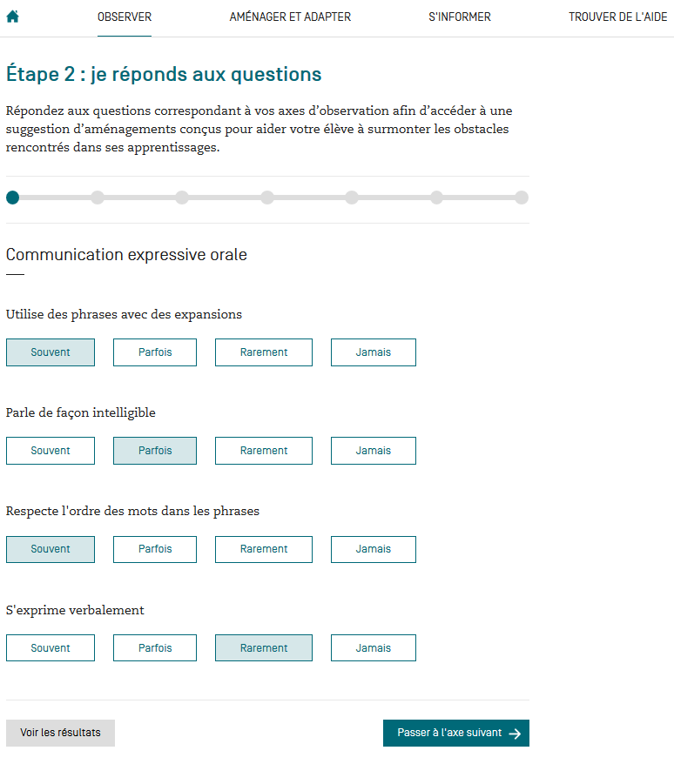
L’enseignant répond aux questions correspondant
à ses axes d’observation afin d’accéder à une suggestion d’aménagements

Slide 14
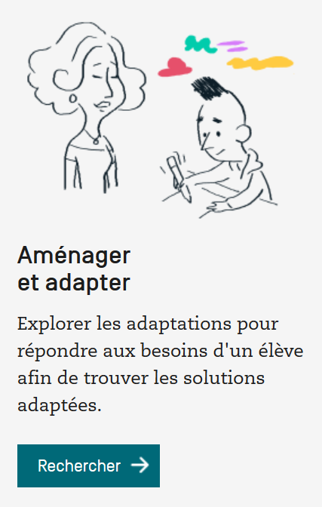
ÉTAPE 2 – AMÉNAGER/ADAPTER
À partir des résultats de la grille d’observation, l’enseignant bénéficie de propositions d’adaptations qui répondent aux besoins de l’élève concerné.

Slide 15
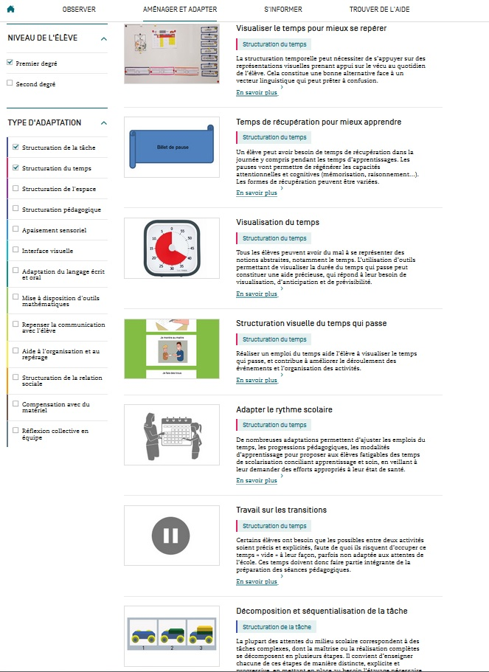
Exemple – Suggestions d’adaptations

Slide 16
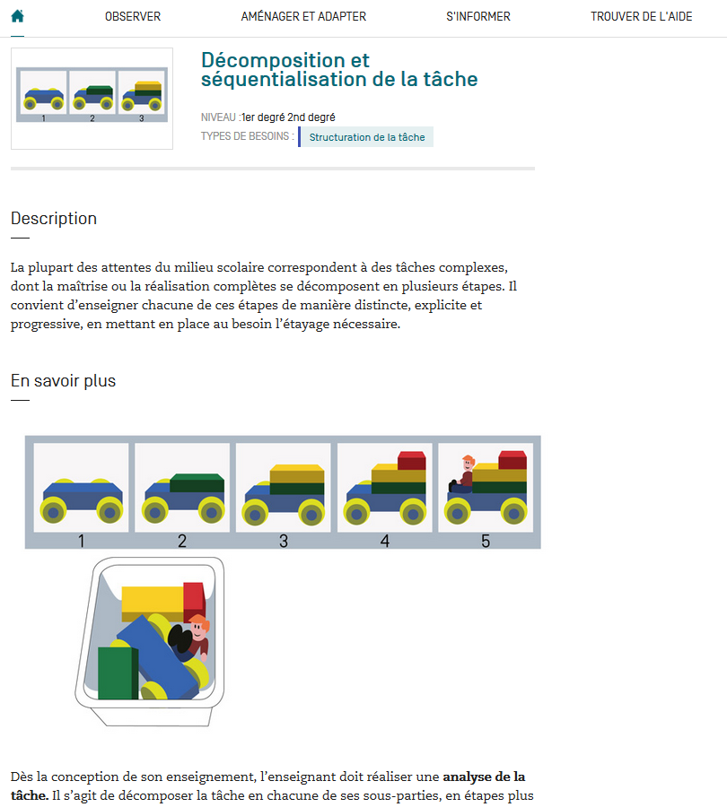
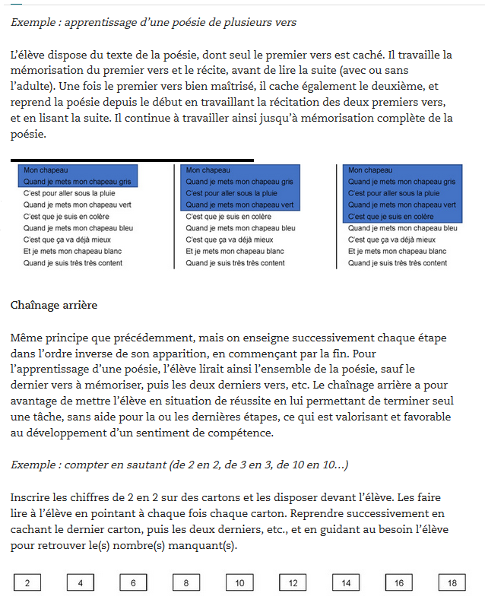
Exemple d’une fiche d’adaptation

Slide 17
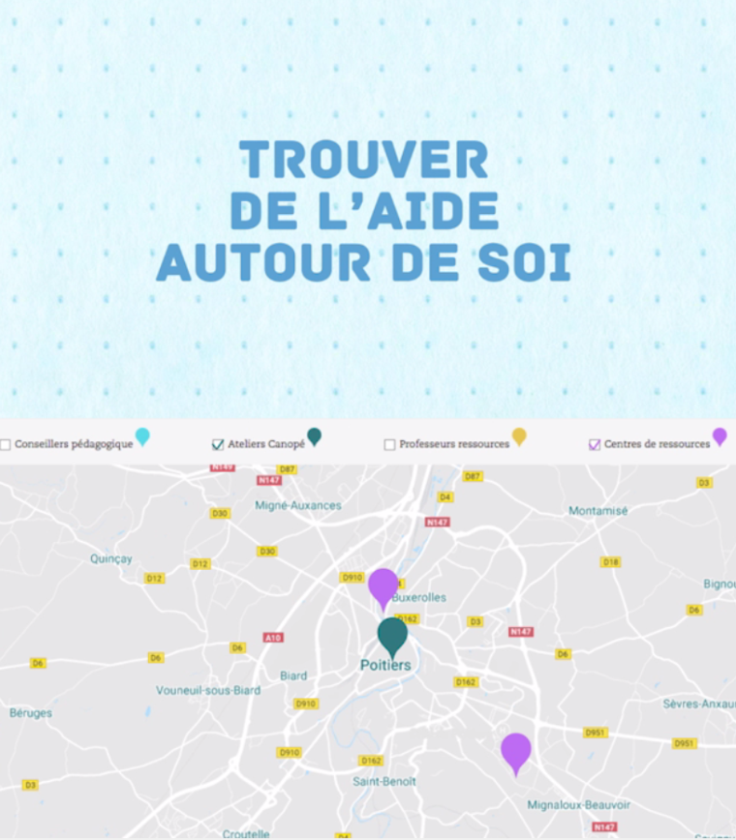
Trouver de l’aide
Une carte interactive recense les acteurs de terrain qui peuvent apporter des ressources complémentaires. Les professeurs ressources peuvent être directement contactés par mail, par téléphone voire se déplacer auprès de l’enseignant qui le requiert.

Slide 18
Carte interactive disponible dès la page d’accueil ou par l’onglet trouver de l’aide

Slide 19
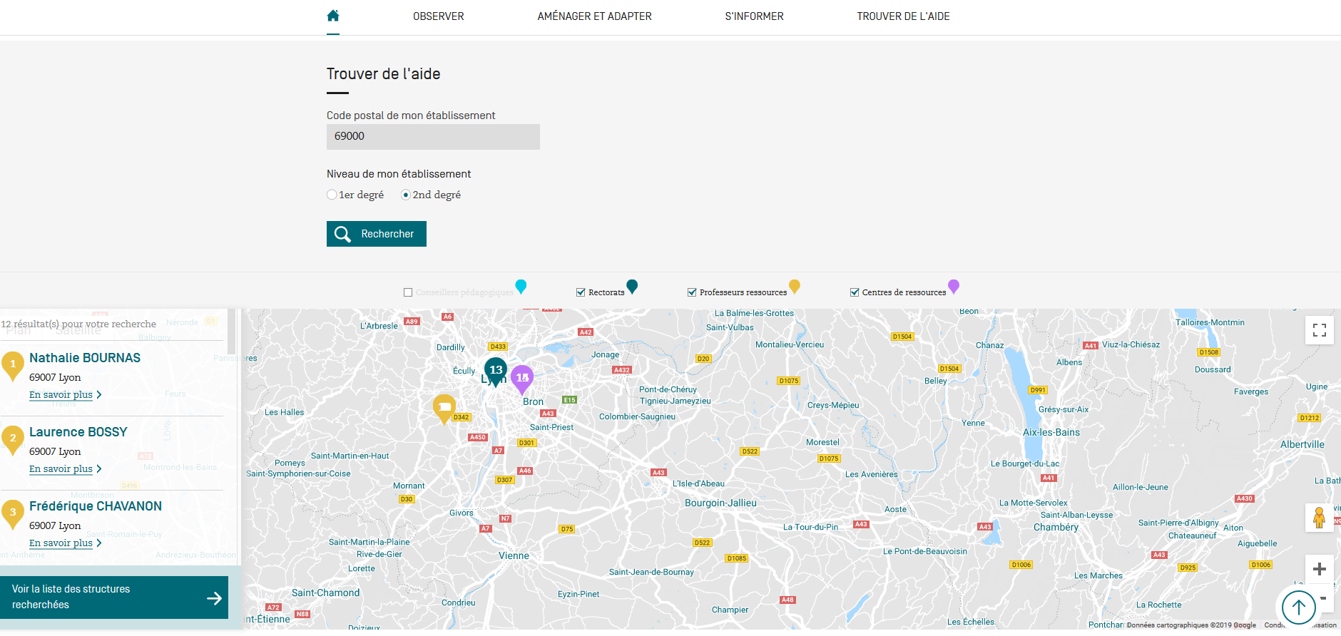
Carte interactive
Renseigner son département
et le niveau de son établissement

Slide 20
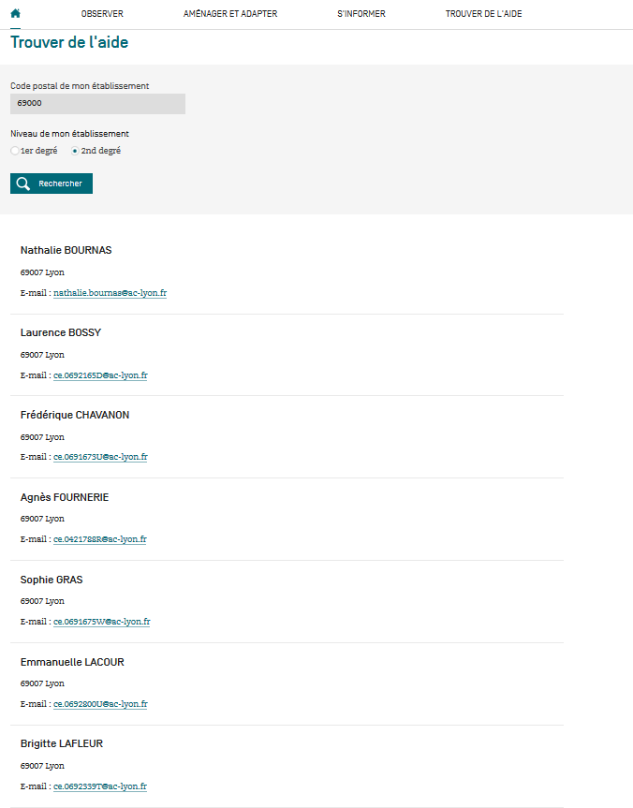
Carnet d’adresses disponible à partir de la rubrique « trouver de l’aide »

Slide 21


Slide 22
S’informer et se former

Slide 23
Des productions audiovisuelles sont disponibles en ligne et en téléchargement, pour comprendre les troubles de l’élève ce qu’il ressent et vit au quotidien, afin de l’accompagner au mieux dans son parcours scolaire.
Films d’animation
Podcasts d’émissions avec des professeurs et des acteurs de terrain
Podcasts d’interviews d’experts
Ils sont tous disponibles en audiodescription.

Slide 24
Des informations complémentaires en fonction des troubles ou difficultés de l’élève.
Les troubles du spectre de l'autisme
Les troubles psychiques
Les difficultés à expression comportementale
Les troubles spécifiques du langage et des apprentissages
Les troubles des fonctions cognitives
Les troubles des fonctions auditives
Les troubles des fonctions visuelles
Les troubles des fonctions motrices et maladies invalidantes

Slide 25
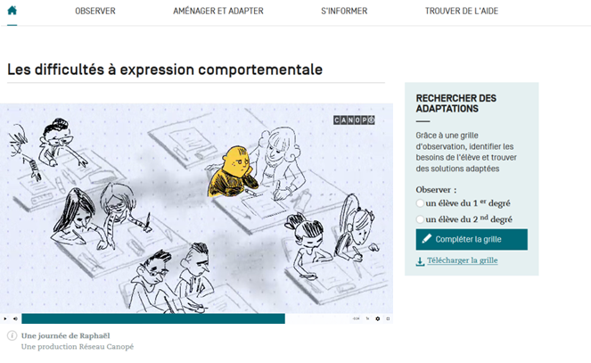
Les films d’animation
8 films d’animation centrés sur l’élève traitent chacun d’un trouble
et visent à rendre compréhensible
ce qu’il vit.
Ces films peuvent également servir de support en classe, notamment dans le cadre de l’enseignement moral et civique, afin de sensibiliser à l’hétérogénéité des besoins des élèves et favoriser la bienveillance.

Slide 26
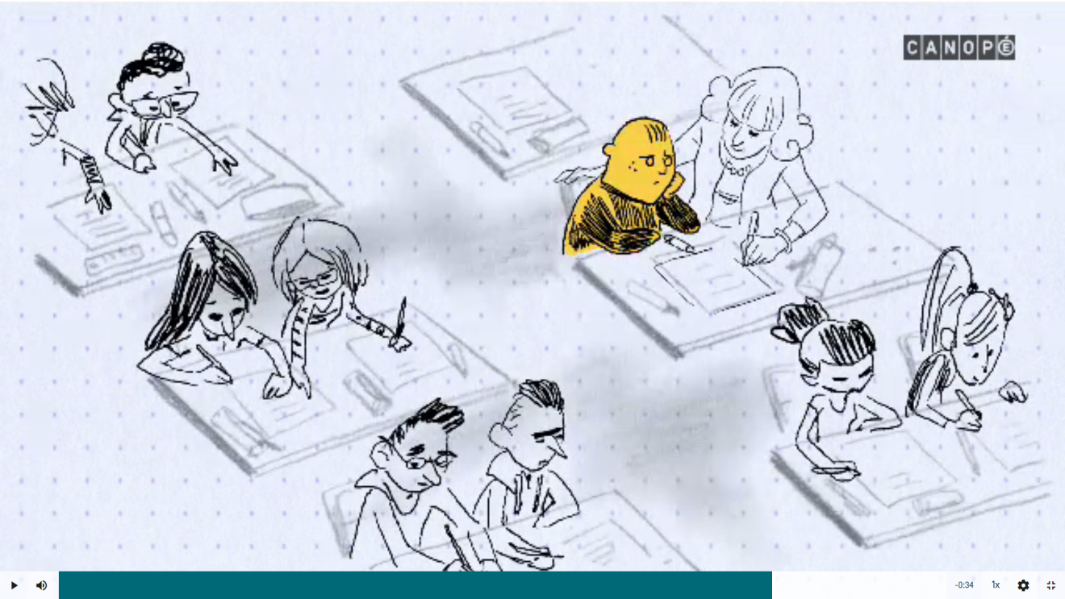
Exemple : difficultés à expression comportementales

Slide 27
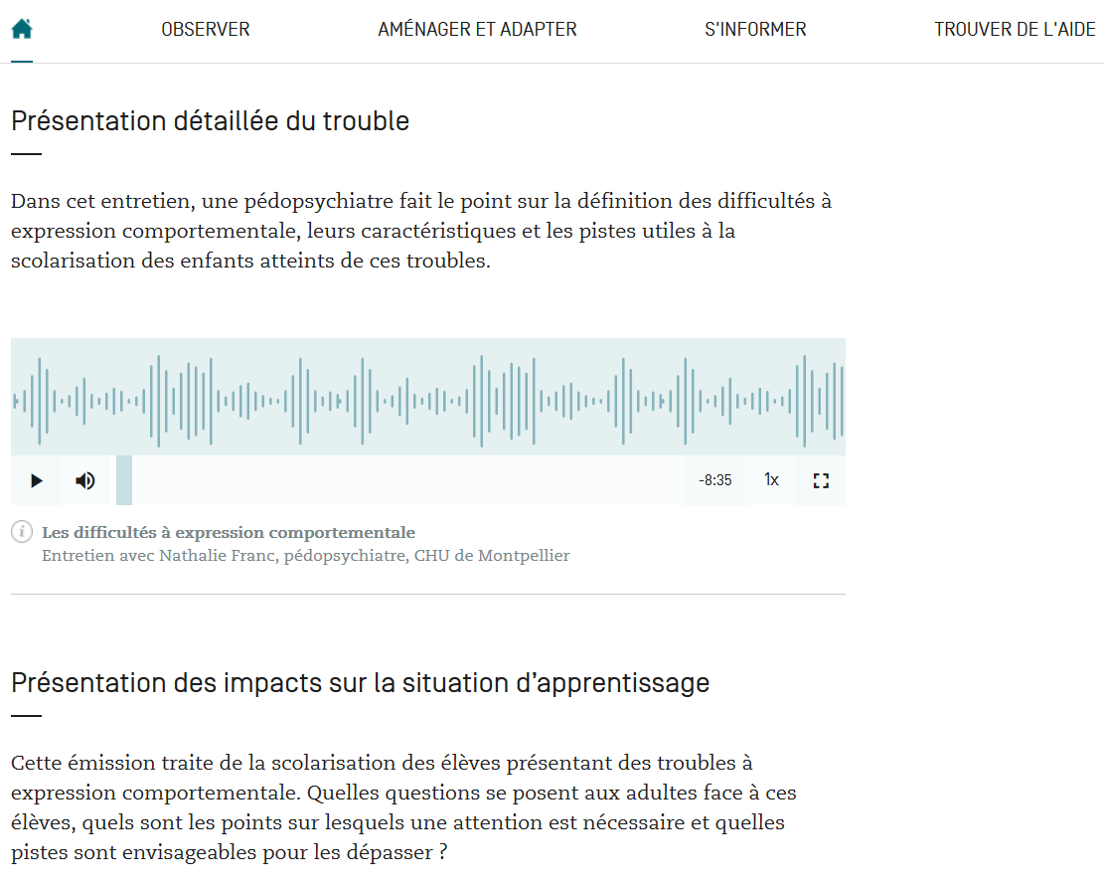
Les interviews d’experts
8 interviews en podcast
donnent la parole à des experts scientifiques qui apportent des éléments de compréhension
du trouble.

Slide 28
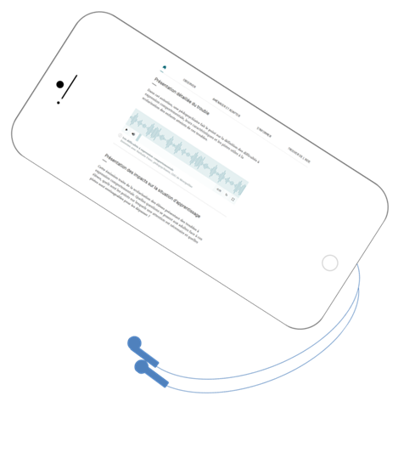
Exemple : les difficultés à expression comportementale
Entretien avec Nathalie Franc, pédopsychiatre, CHU de Montpellier
Dans cet entretien, une pédopsychiatre
fait le point sur la définition des difficultés à expression comportementale, leurs caractéristiques et les pistes pédagogiques utiles à la scolarisation de ces élèves.

Slide 29
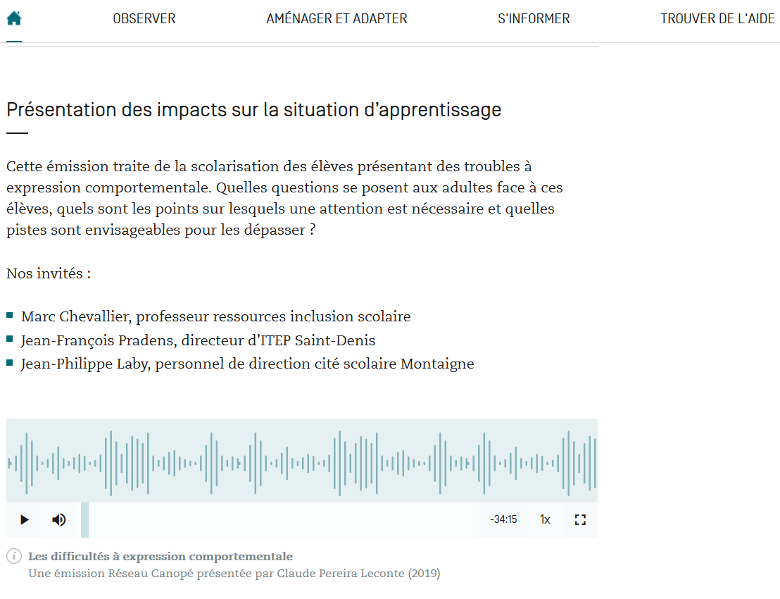
Les tables rondes d’acteurs du terrain
8 tables rondes en podcast offrent des regards croisés d’acteurs de terrain sur les situations réelles en classe.
Ces retours d’expériences permettent en toute transparence de montrer
les difficultés, les moyens de les surmonter et de rassurer les professeurs sur la scolarisation des élèves en situation de handicap.

Slide 30
Exemple : présentation des impacts sur la situation d’apprentissage
Cette émission traite de la scolarisation des élèves présentant des difficultés à expression comportementale.
Quelles questions se posent aux adultes face à ces élèves?
Quels sont les points sur lesquels une attention est nécessaire ?
Quelles pistes sont envisageables pour les dépasser ?
Invités :
Marc Chevallier, professeur ressources inclusion scolaire
Jean-François Pradens, directeur d’ITEP Jean-Philippe Laby, personnel de direction

Slide 31
Cap école inclusive c’est :
Une plateforme de ressources simples
et directement utilisables en classe
Des outils pédagogiques pour tous les professeurs et les AESH
Une carte interactive qui recense
et met en relation les personnes ressources par département

Slide 32
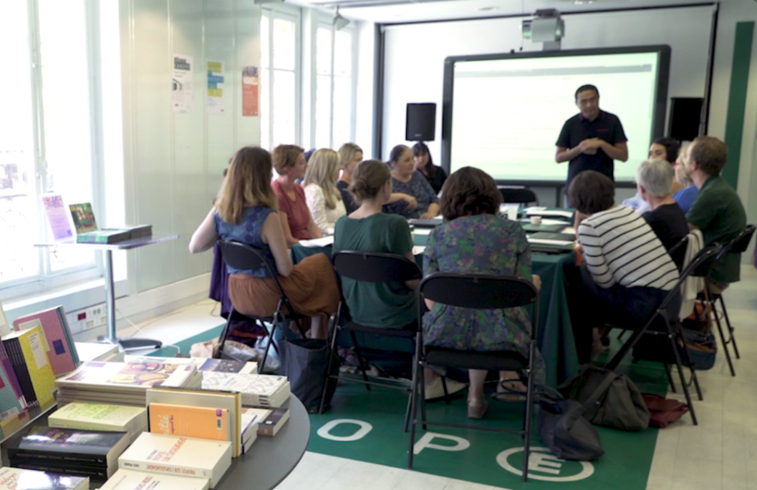
Ce que disent les enseignants
Recueil de leurs premières impressions le 3 juillet 2019 à la Librairie Canopé
Plateforme directement exploitable en classe qui n’existait pas
Utilisation facile d’un outil « clé en main »
Une carte interactive et un carnet d’adresses pour échanger avec d’autres collègues sur des situations dans notre classe
Des ressources et outils qui pourront servir à d’autres élèves en difficulté scolaire
Une entrée guidée par l’observation précise de l’élève
Une plateforme qui permet de répondre à nos propres questions et ne peut que renforcer l’aide que l’ont peut apporter à nos élèves
Des bibliographies et liens vers d’autres sites pour aller plus loin

